Slide 1

Михаил Иванович Скрипник
Работа по краеведению
ученицы МБОУ Гимназии №3
Бурко Светланы

Slide 2
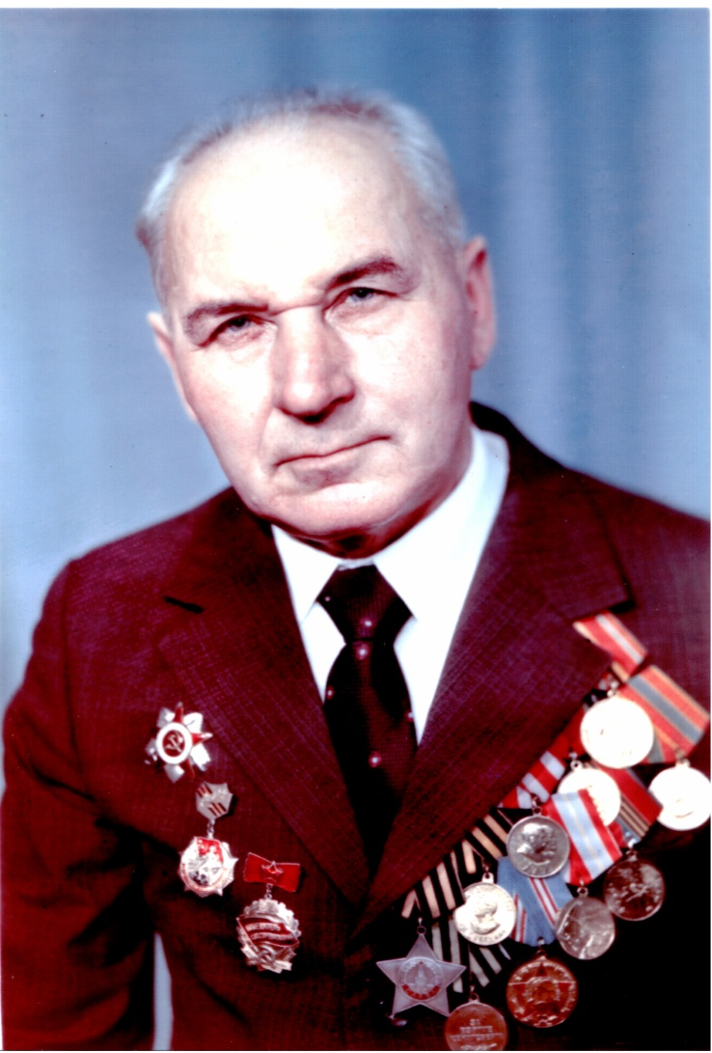

Михаил Иванович Скрипник

Slide 3
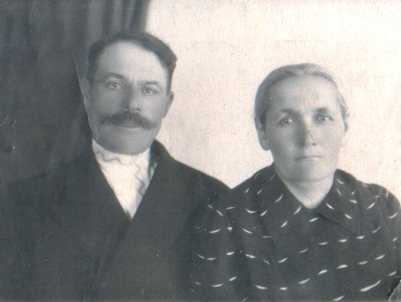
Родился прадед в селе Троицкое, Межевского района, Днепропетровской области.

Slide 4
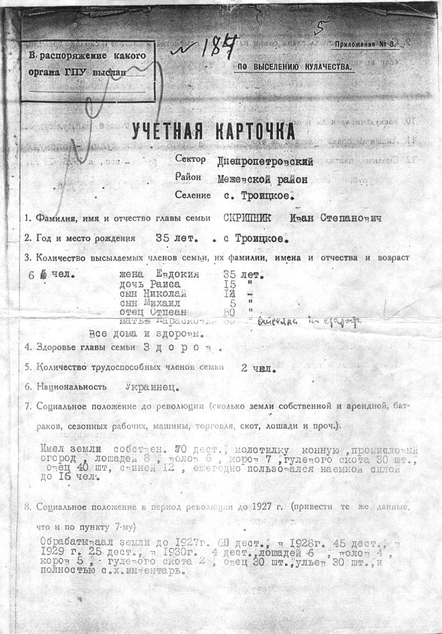

Slide 5
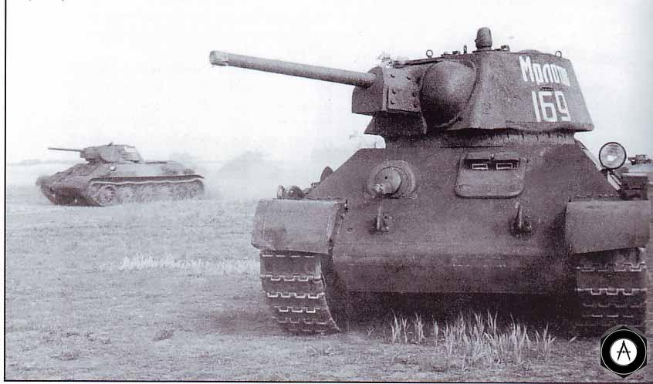
В 1943 году прадед окончил 10 классов и в ноябре был призван в ряды Советской армии. Было ему 17 лет.

Slide 6
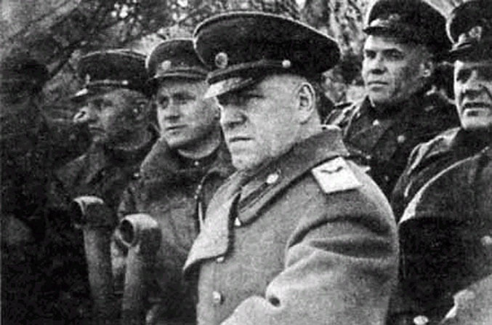
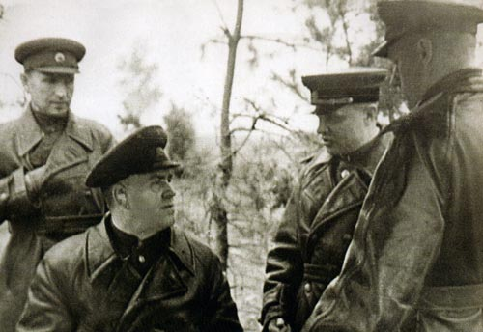
Маршал
Георгий
Константинович
Жуков

Slide 7
Давайте споём

Slide 8
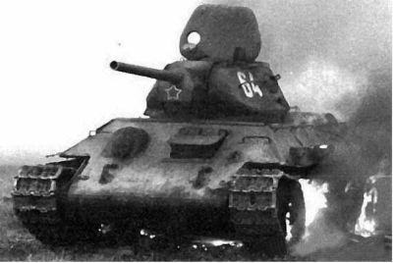
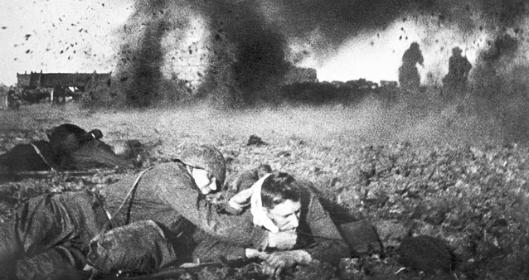
Горящий танк

Slide 9
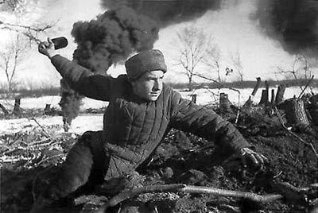
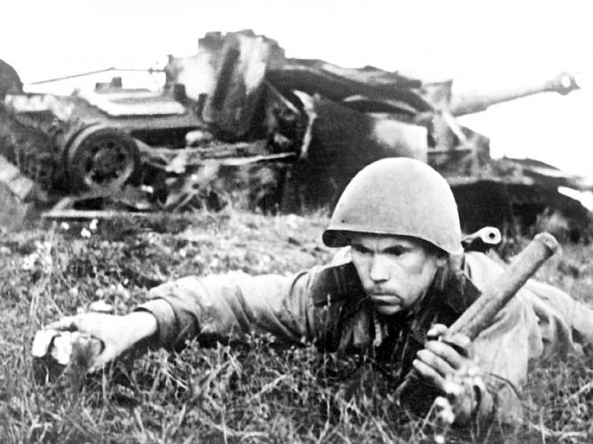
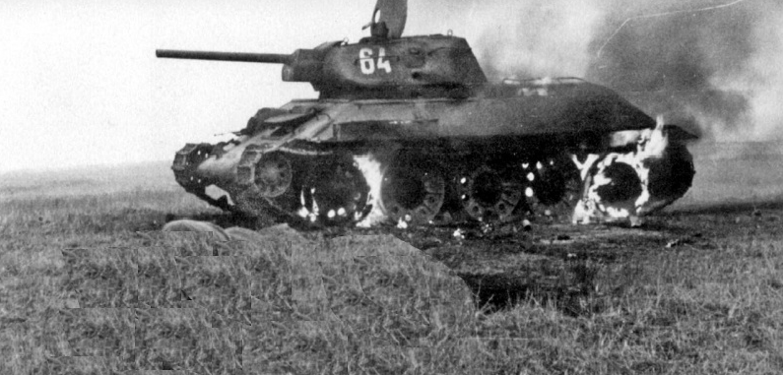

Slide 10
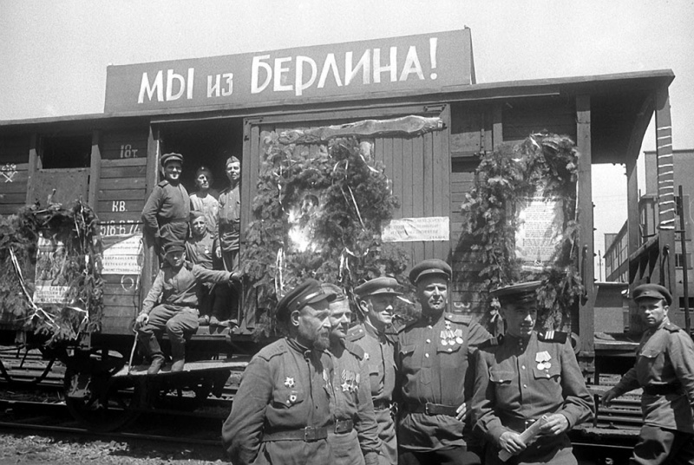
Победа

Slide 11
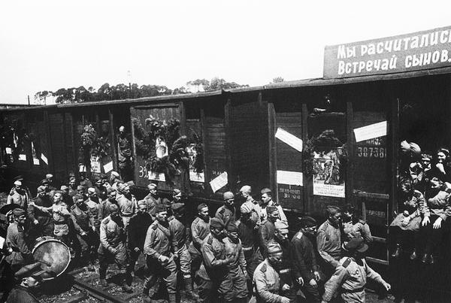

Slide 12
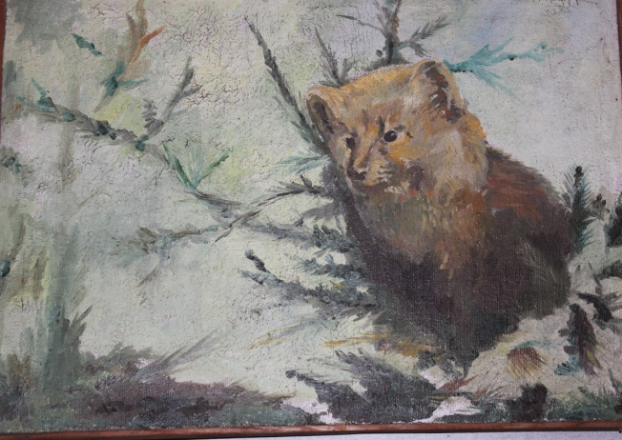
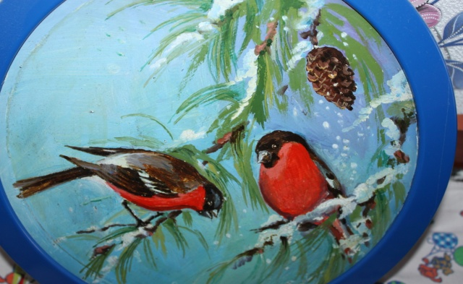

Slide 13
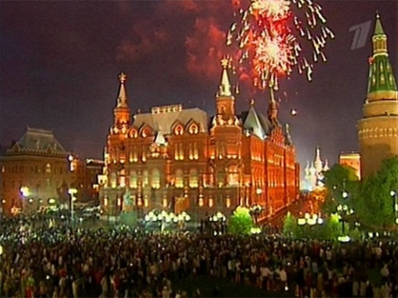

Slide 14
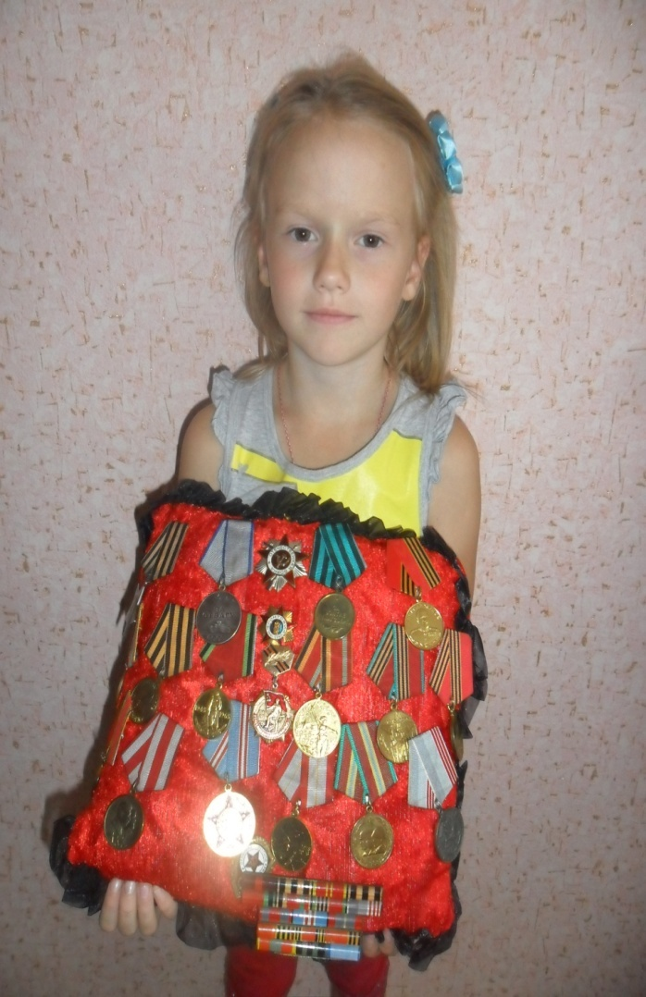
Светлая ему память.
Вот мой пример – мой прадед,
МИХАИЛ ИВАНОВИЧ СКРИПНИК!!!

